Slide 1
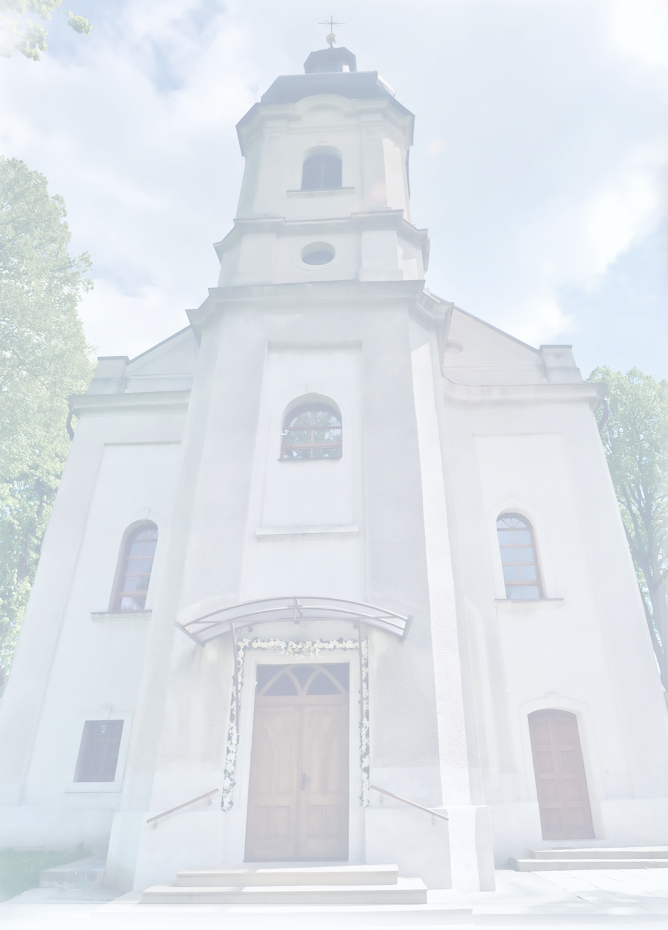
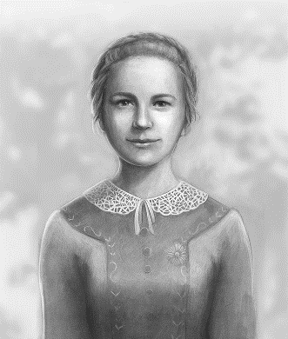
Odpustová slávnosť Narodenia Panny Márie v Malej Vieske
Blahoslavená Anka Kolesárová
1928 - 1944
Sobota 8.9.2018
17:00 Modlitba posvätného ruženca
18:00 Svätá omša (dp. Pavol Hudák - rektor Domčeka Anky Kolesárovej
vo Vysokej nad Uhom, účinkuje spevácky zbor z Kostolian nad Hornádom)
19:15 koncert kapely KOČIŠ band
20:30 Adorácia (dp. Aurel Halajčík a mládež z farnosti Košice – Furča)
21:30 Krížová cesta
22:30 Mládežnícka svätá omša (dp. Michal Lacko – kaplán Humenné,
účinkuje mládežnícky zbor farnosti)
Nedeľa 9.9.2018
08:00 Farská svätá omša (dp. Stanislav Stronček)
09:00 Modlitba Slávnostného posvätného ruženca
09:45 pásmo piesní v podaní Zboru sv. Joachima a sv. Anny
zo Šarišských Bohdanoviec
10:30 Slávnostná svätá omša (J. E. Mons. Marek Forgáč, pomocný biskup,
účinkuje Zbor sv. Joachima a sv. Anny zo Šarišských Bohdanoviec)
Počas celej odpustovej slávnosti sa bude vysluhovať sviatosť zmierenia

